Slide 1

CryptoApp – Kriptovaluta Követés és Értesítések
PHP-alapú webalkalmazás felhasználói regisztrációval, kedvencek kezelésével és árhoz kötött értesítésekkel. Csata-bede Áron GI. III

Slide 2

Projekt Áttekintés
Cél: Lehetővé tenni a felhasználók számára a kriptovaluták böngészését, kedvencek jelölését és értesítések beállítását, amikor egy bizonyos árküszöböt elérnek.
Főbb Funkciók:
Felhasználói regisztráció és bejelentkezés
Kriptovaluták megjelenítése és rendezése
Kedvencek kezelése
Árhoz kötött értesítések beállítása
Automatikus árfrissítések a CoinGecko API-tól

Slide 3
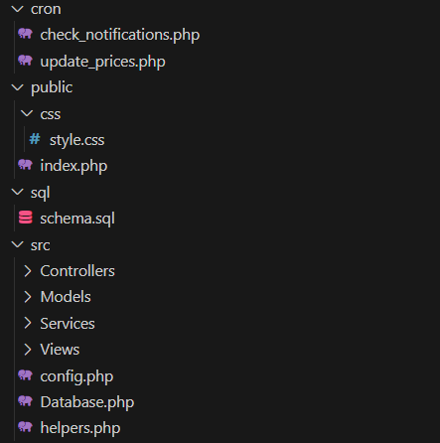
Architektúra és Technológiák
Architektúra:
Model-View-Controller (MVC) struktúra
Nyelvek és Keretrendszerek:
PHP (Backend)
HTML/CSS (Frontend)
Adatbázis:
MySQL (UTF-8 támogatással)
Külső Szolgáltatás:
CoinGecko API a kriptovaluta adatokhoz

Slide 4
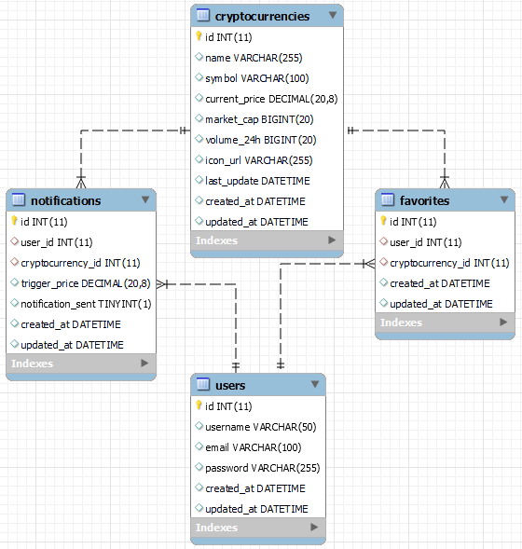
Adatbázis Séma
Adatbázis: crypto_app
Táblák:
users: Felhasználói hitelesítő adatok és metaadatok tárolása
cryptocurrencies: Kriptovaluta adatok (név, szimbólum, ár stb.)
favorites: Felhasználók és kedvenc kriptovaluták közötti kapcsolatok
notifications: Felhasználó által meghatározott árértesítések tárolása
Karakterkészlet: UTF8MB4 a teljes Unicode támogatás érdekében

Slide 5
Felhasználókezelés (AuthController)
Regisztráció:
Egyedi felhasználónév és email ellenőrzése
Jelszó hashelése a password_hash() függvénnyel
Bejelentkezés:
Email/jelszó kombináció validálása
$_SESSION['user_id'] beállítása siker esetén
Kijelentkezés:
Munkamenet megszüntetése, átirányítás a bejelentkezéshez

Slide 6
Kriptovaluta Kezelés (CryptocurrencyController)
Kriptók Listázása:
A kriptovaluták Oldalazott megjelenítése
Név, szimbólum vagy ár szerinti rendezés
Adatok lekérése a cryptocurrencies táblából

Slide 7
Kedvencek Funkció (FavoriteController)
Hozzáadás a Kedvencekhez:
01
Hitelesített felhasználók hozzáadhatják a kriptókat kedvencek listájához
Kedvencek Megtekintése:
02
Kedvencek rendezése név, szimbólum vagy ár szerint
Nem kívánt kedvencek törlése
Adatbázis Kapcsolat:
03
A favorites tábla összekapcsolja a users és a cryptocurrencies táblákat

Slide 8
Értesítések és Figyelmeztetések (NotificationController)
Értesítések Beállítása:
Felhasználók trigger ár beállítása egy kiválasztott kriptovalutához
Email Értesítések:
Cron-szerű szkript ellenőrzi, hogy az aktuális ár ≥ trigger ár
mail() függvény használata email értesítés küldésére a felhasználónak
Az értesítések jelölése elküldöttként egyszer kiváltás után

Slide 9
Külső Adat Integráció (CoingeckoService)
Árak Frissítése:
A legfrissebb kriptovaluta adatok lekérése a CoinGecko API-n keresztül
Legfeljebb 1000 legnagyobb kriptó több oldalon keresztül
A cryptocurrencies tábla frissítése aktuális ár, piaci kapitalizáció és forgalom adatokkal
Ütemezett Frissítések:
Manuálisan hívható vagy cron feladatként beállítható
Adatok naprakészen tartása

Slide 10
Biztonság és Legjobb Gyakorlatok
Biztonsági Intézkedések:
Jelszó hashelés (BCrypt)
Előkészített lekérdezések SQL injekció megelőzésére
Felhasználói Munkamenetek:
PHP munkamenetek használata a bejelentkezett állapot követésére
Adat Érvényesítés:
Alapvető űrlap validálások regisztrációhoz és bejelentkezéshez

Slide 11
Frontend és Stílusozás
UI/UX Megjegyzések:
Egyszerű, reszponzív elrendezés @media lekérdezésekkel
CSS használata stílusozáshoz (navigáció, táblázatok, űrlapok)
Tiszta tipográfia és térköz
Navigáció:
Felső navigációs menü linkekkel a főbb szekciókhoz (Kriptók, Kedvencek, Értesítések)

Slide 12
Összefoglalás és Lehetséges Fejlesztések
Jelenlegi Állapot:
Működő felhasználói regisztráció és bejelentkezés
Kedvencek és értesítések funkció implementálva
Automatikus árfrissítések
Lehetséges Fejlesztések:
Felhasználóbarát crypto keresés hozzáadása
Fejlett szűrési és rendezési lehetőségek implementálása
Robusztus email sorozat rendszerek vagy értesítési csatornák (SMS, push) integrálása
UI fejlesztése modern keretrendszerekkel, mint a Vue.js vagy React

Slide 13

Köszönöm a figyelmet!

